Slide 1
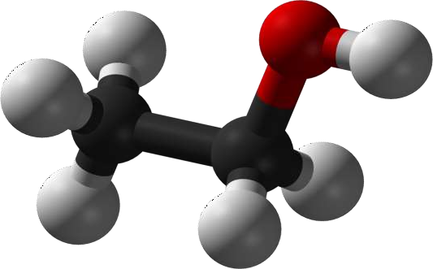
Ζυμώσεις στα τρόφιμα
Αλκοολική ζύμωση
Αλκοόλη/αλκοολούχα προϊόντα: ιδιότητες & μέθοδοι ανάλυσης
Αργυρώ Μπεκατώρου
Αναπλ. Καθηγήτρια
Τμήμα Χημείας
Πάτρα 2021

Slide 2
Ζύμωση
Ζυμώσεις γενικά
!
Ζύμωση (fermentation) είναι η μεταβολική διαδικασία
κατά την οποία προκαλούνται χημικές αλλαγές σε
οργανικές ενώσεις (υποστρώματα*) ως αποτέλεσμα της δράσης ενζύμων
Στη βιοχημεία, ζύμωση ορίζεται η διαδικασία εξαγωγής ενέργειας (ATP) από υδατάνθρακες χωρίς αναπνοή (respiration)
Άρα, ζύμωση είναι η αναερόβια διεργασία κατά την οποία ορισμένοι μικροοργανισμοί καταναλώνουν
οργανικές ενώσεις για παραγωγή ενέργειας και πραγματοποίηση των μεταβολικών τους οδών
***ΥΠΟΣΤΡΩΜΑ (SUBSTRATE): The reactant acted upon by an enzyme -Any object or material upon
which an organism grows or to which an organism is attached; an underlying layer or substance

Slide 3
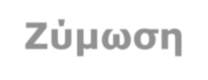
Ζυμώσεις γενικά
Ζύμωση
Εφαρμογές – σημασία για την τεχνολογία τροφίμων
Παραγωγή τροφίμων & ποτών: αλκοολούχα ποτά, ψωμί, ξύδι, γαλακτοκομικά προϊόντα, τρόφιμα ζύμωσης αμύλου (ρυζιού), τουρσιά, αλλαντικά κ.α. προϊόντα ζύμωσης κρέατος, ψαριών & σόγιας.
Χημικά: αλκοόλη, γαλακτικό οξύ, οξικό οξύ, βουτανοδιόλη,
κιτρικό οξύ, βουτυρικό οξύ, κ.α.
(Βιο)καύσιμα: αιθανόλη, υδρογόνο, βιαέριο.
Αύξηση θρεπτικής αξίας των τροφίμων που παράγονται ή μετατρέπονται με ζύμωση (αύξηση βιοδιαθεσιμότητας με διάσπαση μη αφομοιώσιμων πολύπλοκων ενώσεων, σύνθεση βιταμινών και άλλων ουσιών).
Αύξηση του χρόνου ζωής των τροφίμων.

Slide 4
Γαλακτική ζύμωση
Γαλακτική ζύμωση
!
Η βιολογική διεργασία κατά την οποία η γλυκόζη και άλλες εξόζες (και δισακχαρίτες τους) μετατρέπονται σε ενέργεια και γαλακτικό οξύ
Είναι αναερόβια διεργασία
Η αφυδρογονάση του πυροσταφυλικού είναι το ένζυμο που
καταλύει τη μετατροπή σε γαλακτικό οξύ
Παρουσία Ο₂ δεν λειτουργεί η ζυμωτική πορεία αλλά ενεργοποιείται η κυτταρική αναπνοή
Αν η σύνθεση του πυροσταφυλικού είναι ταχύτερη απ’ ότι χρειάζεται τότε λειτουργεί και η ζυμωτική πορεία

Slide 5
Γαλακτική ζύμωση
Γαλακτική ζύμωση
!
2ΑDP + 2 Pi
2 ATP
Γλυκόλυση
Γλυκόζη
2 Πυροσταφυλικό οξύ
2 NAD⁺
2NADH + 2H⁺
2 Γαλακτικό
οξύ
Γαλακτική ζύμωση
Σύνοψη της γαλακτικής ζύμωσης

Slide 6
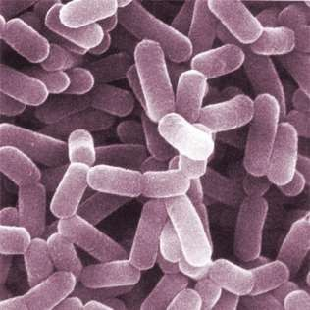
Γαλακτική ζύμωση
Γαλακτική ζύμωση
!
Lactobacilli – Μεταβολισμός
Ομοζυμωτικός: παραγωγή μόνο γαλακτικού οξέως
Ετεροζυμωτικός: παραγωγή και άλλων
μεταβολιτών π.χ. αιθανόλη
Με βάση τον τύπο μεταβολισμού των σακχάρων τα είδη Lactobacillus ταξινομούνται σε
3 κατηγορίες:
Υποχρεωτικά ομοζυμωτικά (Group I):
L. acidophilus, L. delbrueckii, L. helveticus,
L. salivarius
Προαιρετικά ετεροζυμωτικά (Group II):
L. casei, L. curvatus, L. plantarum, L. sakei
Υποχρεωτικά ετεροζυμωτικά (Group III):
L. brevis, L. buchneri, L. fermentum, L. reuteri
Lactobacillus casei

Slide 7
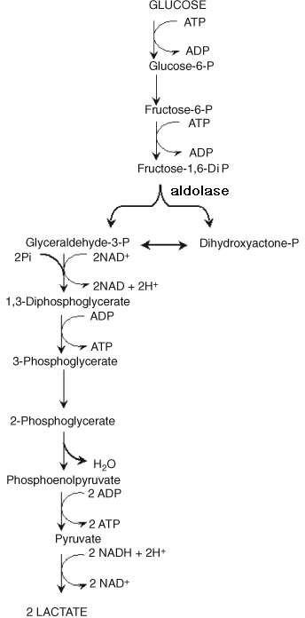
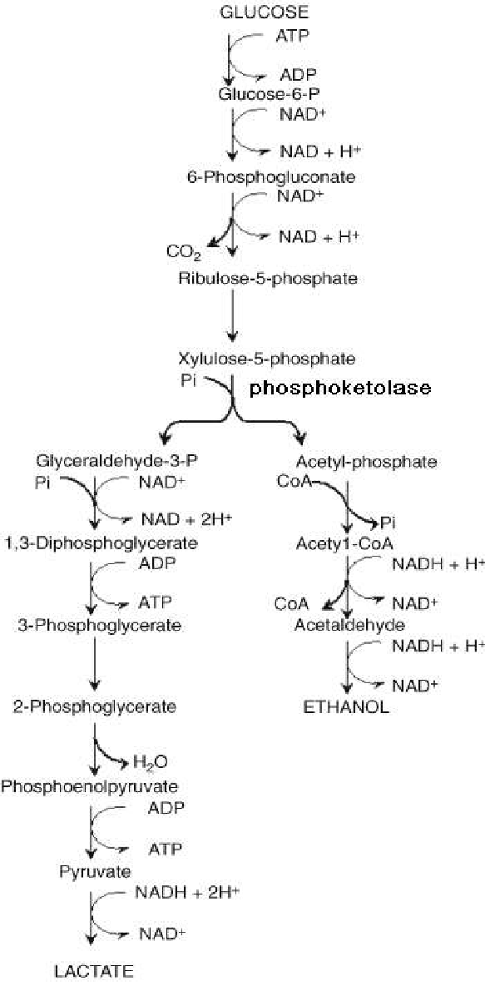
Γαλακτική ζύμωση
Ομογαλακτική ζύμωση
Ετερογαλακτική ζύμωση

Slide 8
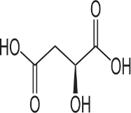
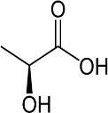
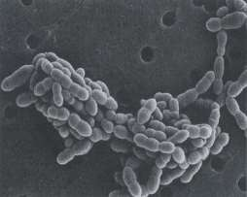
!!!
Μηλογαλακτική ζύμωση
Μηλογαλακτική ζύμωση
(*αποκαρβοξυλίωση και όχι ζύμωση)
CO₂
Γαλακτικά βακτήρια
Oenococcus Pediococcus
Lactobacillus Leuconostoc
Μηλoγαλακτικό
ένζυμο (NAD+, Mn²⁺)
Μηλικό οξύ
Δικαρβοξυλικό οξύ
2 διαθέσιμα Η⁺ για διάσταση
Γαλακτικό οξύ
Μονοκαρβοξυλικό οξύ
1 διαθέσιμο Η⁺ για διάσταση
(βελτίωση οργανοληπτικού χαρακτήρα οίνου, ειδικά του εμφιαλωμένου)
Oenococcus oeni

Slide 9
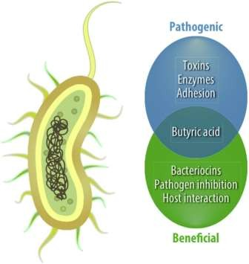
Βουτυρική ζύμωση
Βουτυρική ζύμωση
Το βουτυρικό οξύ (ΒΟ) παράγεται με διάφορες διεργασίες ζύμωσης που πραγματοποιούνται από υποχρεωτικώς αναερόβια βακτήρια, όπως:
Clostridium butyricum (σχήμα)
C. kluyveri
C. pasteurianum
Faecalibacterium prausnitzii
Fusobacterium nucleatum
Butyrivibrio fibrisolvens
Eubacterium limosum
https://images.app.goo.gl/4d9Axy2mV42Yb4pJ9

Slide 10
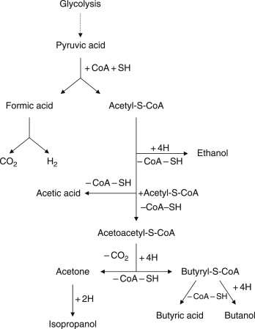
Βουτυρική ζύμωση
Βουτυρική ζύμωση
Η βιοχημική πορεία περιλαμβάνει γλυκολυτική διάσπαση γλυκόζης προς πυροσταφυλικό που στη συνέχεια οξειδώνεται σε ακετυλ-CoA (Ac-CoA) από τo ενζυμικό σύστημα οξειδορεδουκτάση πυροσταφυλικού: φερρεδοξίνης (pyruvate:ferredoxin oxidoreductase, PFOR) με σχηματισμό 2 CO₂ & 2 H₂
Μέρος του Ac-CoA μετατρέπεται σε οξικό
οξύ, με παραγωγή ΑΤΡ. Το άλλο μέρος δημιουργεί ακετο-Ac-CοΑ, το οποίο ανάγεται σε Bουτυρυλ-CoA, ο μετασχηματισμός του οποίου σε BO οδηγεί σε περαιτέρω παραγωγή ΑΤΡ.
^{C}6^{H}12^{O}6
!
→ C₄H₈O₂ + 2 CO₂ + 2 H₂

Slide 11
Βουτυρική ζύμωση
Βουτυρική ζύμωση
Η βουτυρική ζύμωση είναι
συνηθισμένη στην ενσίρωση (silage) όταν το pΗ δεν είναι αρκετά χαμηλό ώστε να εξασφαλίζεται αποκλειστικά η δράση των γαλακτικών βακτηρίων.
Ορισμένα βακτήρια (π.χ.
C. acetobutylicum) παράγουν λιγότερα οξέα και περισσότερα ουδέτερα προϊόντα (ζύμωση ακετόνης-βουτανόλης). Μπορούν επίσης να παραχθούν μικρές
ποσότητες αιθανόλης και ισοπροπανόλης.
Τελικά, 3 μόρια ΑΤΡ παράγoνται ανά
μόριο γλυκόζης.

Slide 12
Αλκοολική ζύμωση
Αλκοολική ζύμωση
!
Mετατροπή υδατανθράκων σε αλκοόλη και CO_{2.}
Εφαρμογές – σημασία για την τεχνολογία τροφίμων.
Παραγωγή αλκοολούχων ποτών (κρασί, μπύρα, αποστάγματα).
Παραγωγή οινοπνεύματος πόσιμου, (βιο)καυσίμου,
φαρμακευτικού.
Παραγωγή οξικού οξέος/ξυδιού.
Διόγκωση ψωμιού και προϊόντων αρτοποιίας.
Καλύτερη συντήρηση των τροφίμων/πρώτων υλών.

Slide 13
Αλκοολική ζύμωση
Αλκοολική ζύμωση
!
Πραγματοποιείται μέσω του μηχανιμού της γλυκόλυσης (Embden–Meyerhof–Parnas), δηλαδή της μετατροπής των εξοζών σε πυροσταφυλικό οξύ (pyruvate).
Υπό αναερόβιες συνθήκες και υψηλή συγκέντρωση
σακχάρου, το πυροσταφυλικό αποκαρβοξυλιώνεται με το ένζυμο «αποκαρβοξυλάση του πυροσταφυλικού οξεως», με θειαμίνη ως συνένζυμο, προς ακεταλδεΰδη και CO_{2.}
Η ακεταλδεΰδη δρα ως δέκτης e⁻ οξειδώνοντας το NADH
σχηματίζοντας αιθανόλη (με το ένζυμο «αλκοολική
δεϋδρογονάση») αναγεννώντας το NAD, και επιτρέποντας τη σύνθεση του ATP να προχωρήσει υπό τις συνθήκες αυτές (Σχήμα →).

Slide 14
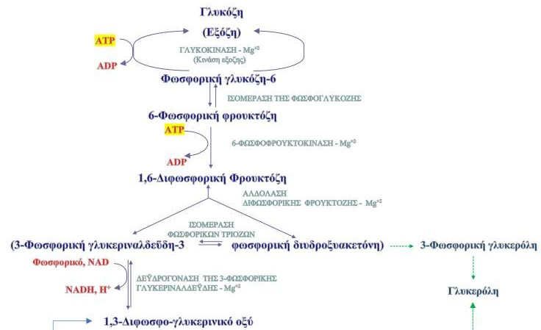
Αλκοολική ζύμωση
!
Αλκοολική ζύμωση

Slide 15
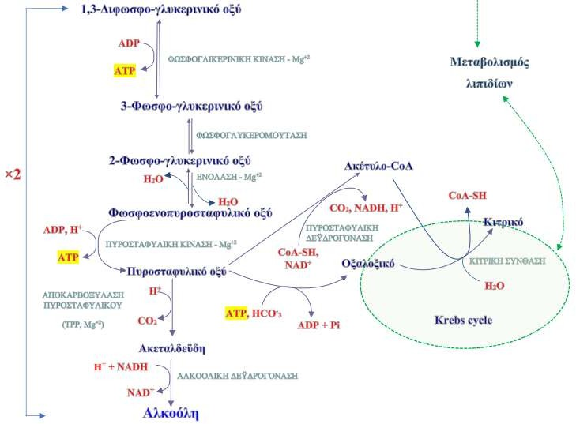
Αλκοολική ζύμωση
!
Αλκοολική ζύμωση

Slide 16
Αλκοολική ζύμωση
Αλκοολική ζύμωση
!
2 ΑDP+ 2 Pi
2 ATP
Κυτταρόπλασμα
Μιτοχόνδριο
Γλυκόλυση
[O₂]
Γλυκόζη
2 Πυρο- σταφυλικό
Ακετυλο-CoA
Κύκλος κιτρικού οξέως
+
Οξειδωτική
φωσφορυλίωση
2 NAD⁺
2 NADH + 2 H⁺
2 CO₂
2 Αιθανόλη
2 Ακεταλδεΰδη
Αλκοολική ζύμωση
CO₂ + H₂O + ενέργεια
Αερόβια αναπνοή
Αναερόβια ζύμωση
Σχήμα: Σύνοψη της αλκοολικής ζύμωσης.

Slide 17
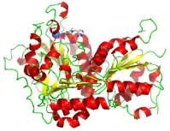
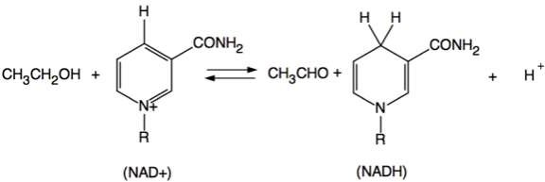
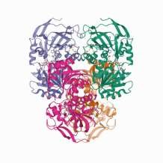
Αλκοολική ζύμωση
Αλκοολική ζύμωση
!
https://en.wikipedia.org/wiki/Pyr
uvate_decarboxylase (μονομερές)
https://www.rcsb.org/st ructure/4w6z (τετραμερές)
EC: Enzyme Commission number

Slide 18
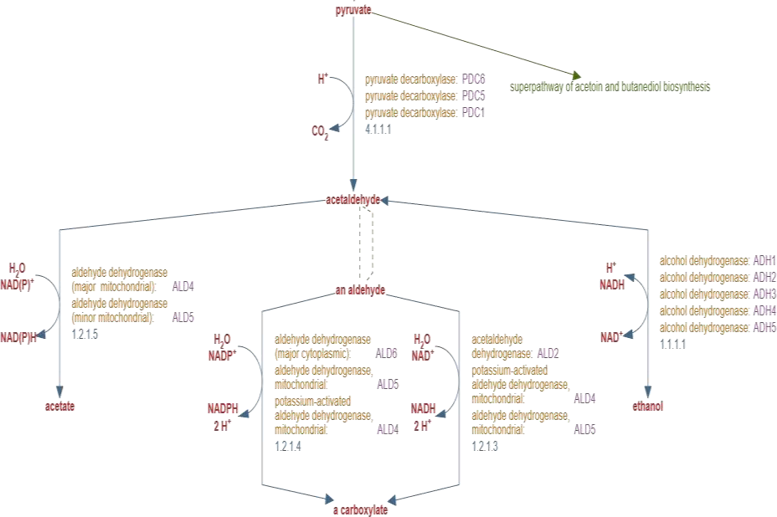
Αλκοολική ζύμωση
Αλκοολική ζύμωση

Slide 19
Αλκοολική ζύμωση
Αλκοολική ζύμωση
!
C₆H₁₂O₆ + 2 ADP + 2 Pi → 2 CH₃CH₂OH + 2 CO₂ + 2 ATP + 2 H₂O
Θεωρητικά: 1 g σακχάρου → 0.51 g αιθανόλης + 0.49 g CO₂
Πρακτική απόδοση: ~ 0.46 g αιθανόλης + 0.44 g CO₂
(λόγω απωλειών θερμότητας και άλλων μεταβολικών δραστηριοτήτων των σακχαρομυκήτων)

Slide 20
Αλκοολική ζύμωση
Αλκοολική ζύμωση
!
Απευθείας ζυμώσιμα σάκχαρα
ΓΛΥΚΟΖΗ
ΜΑΝΝΟΖΗ
ΓΑΛΑΚΤΟΖΗ
ΦΡΟΥΚΤΟΖΗ

Slide 21
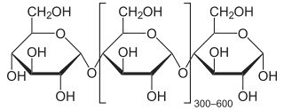
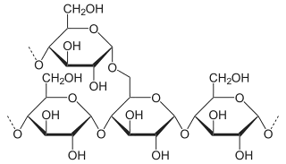
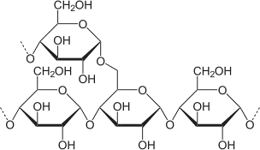
Αλκοολική ζύμωση
Αλκοολική ζύμωση
!
Ζυμώσιμα σάκχαρα μετά από ενζυμική υδρόλυση του αμύλου
αμυλόζη
α, 1-6 δεσμός
αμυλοπηκτίνη
α, 1-4 δεσμός
γλυκόζη
δεξτρίνες
n>3
μαλτόζη

Slide 22
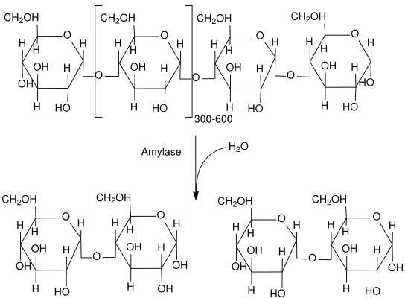
Αλκοολική ζύμωση
Αλκοολική ζύμωση
!
Ζυμώσιμα σάκχαρα μετά από ενζυμική υδρόλυση του αμύλου
Υγροποίηση
ΑΜΥΛΟ
Υδρόλυση του αμύλου
γλυκοσυλ- τρανσφεράση
κυκλοδεξτρινών
α-αμυλάση
Κυκλοδεξτρίνες
(CDs)
Γραμμικοί & διακλαδισμένοι
ολιγοσακχαρίτες (δεξτρίνες)
Γλυκοαμυλάση &
ισοαμυλάση
α-αμυλάση
β-αμυλάση & ισοαμυλάση
Ισοαμυλάση
Γλυκόζη
(σιρόπι γλυκόζης)
Ισομεράση
Μαλτόζη & δεξτρίνες
γλυκόζης
Μαλτόζη &
μαλτοτριόζη
(*)Φρουκτόζη
Μαλτόζη
(σιρόπι μαλτόζης)
(σιρόπι φρουκτόζης)
Σακχαροποίηση

Slide 23
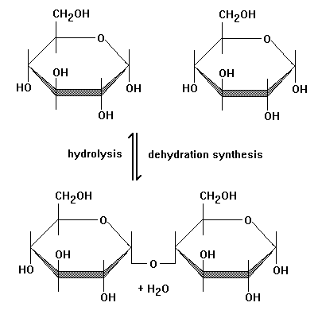
Αλκοολική ζύμωση
Αλκοολική ζύμωση
!
Ζυμώσιμα σάκχαρα μετά από ενζυμική υδρόλυση της ζάχαρης (σακχαρόζης)
Γλυκόζη
Φρουκτόζη
Η⁺ + Τ ή ένζυμο ιμβερτάση
Σακχαρόζη

Slide 24
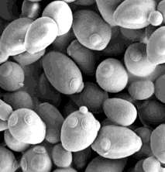
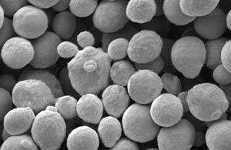
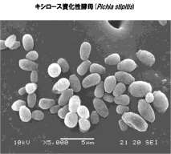
Αλκοολική ζύμωση
Μικροοργανισμοί
!
Μύκητες/Ζυμομύκητες
Saccharomyces
Schizosaccharomyces
Pichia
Candida
Kluyveromyces
Endomycopsis
Wickerhamomyces
Ορισμένα είδη Pichia, Candida, Schizosaccharomyces & Pachysolen μπορούν να ζυμώσουν και τις πεντόζες (ξυλόζη)
Βακτήρια
Zymomonas mobilis
Saccharomyces
cerevisiae
Kluyveromyces
lactis
Pichia stipitis

Slide 25
Αλκοόλη
Παραγωγή
Αιθανόλη: CH₃CH₂OH
!
Η κυριότερη μέθοδος παραγωγής: αλκοολική ζύμωση
Ο σακχαρομύκητας Saccharomyces cerevisiae είναι το πλέον χρησιμοποιούμενο είδος για την πραγματοποίηση αλκοολικής ζύμωσης
Είναι εξαιρετικά ανθεκτικός σε μεγάλες συγκεντρώσεις
αλκοόλης, σακχάρου, και SO₂ (το κοινό συντηρητικό και αντιοξειδωτικό πρόσθετο των αλκοολούχων ποτών), χαμηλό pH, χαμηλές θερμοκρασίες, και υψηλές πιέσεις.
Μεταβολίζει πλήρως τα σάκχαρα στις ζυμώσεις οίνου και ζύθου, παράγοντας μικρές ποσότητες ανεπιθύμητων συστατικών όπως H₂S, οξικό οξύ, και ουρία.
Επειδή έχει μικρό δυναμικό αναπνοής (respiratory potential), μετατρέπει τα σάκχαρα κυρίως σε αιθανόλη και ενώσεις που επηρεάζουν τη γεύση και το άρωμα παρά σε μικροβιακή βιομάζα απουσία οξυγόνου.

Slide 26
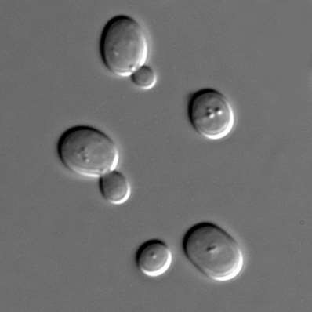
Αλκοόλη
Παραγωγή
!
Διαφορετικά στελέχη διαφέρουν ως προς την παραγωγή
πτητικών παραπροϊόντων και επιλέγονται ανάλογα με τα επιθυμητά χαρακτηριστικά του τελικού προϊόντως (μπύρα, οίνος, αποστάγματα).
Οι κύριες διατροφικές απαιτήσεις των σακχαρομυκήτων ειναι:
νερό, πηγές N, C, O, P, Mg,
ιχνοστοιχεία και βιταμίνες.
https://upload.wikimedia.org/wikipedia/common s/d/d9/S_cerevisiae_under_DIC_microscopy.jpg
Το κύτταρό τους αποτελέιται από
~85% νερό.

Slide 27
Αλκοόλη
Παραγωγή
!
Παράγοντες που επηράζουν την αλκοολική ζύμωση
(απόδοση & ποιότητα των τελικών προϊόντων)
Πηγές αζώτου & άνθρακα
Θερμοκρασία
Επίπεδα οξυγόνου & παραγόμενης αλκοόλης
pH
Συστατικά μικρότερων συγκεντρώσεων (μέταλλα, βιταμίνες)
Τα ζυμώσιμα σάκχαρα είναι: γλυκόζη και φρουκτόζη
Mαλτόζη, μαλτοτριόζη, ραφφινόζη, σακχαρόζη και λακτόζη μόνο μετά από υδρόλυση στα δομικά σάκχαρά τους.

Slide 28
Αλκοόλη
Παραγωγή
!
Παράγοντες που επηράζουν την αλκοολική ζύμωση
(απόδοση & ποιότητα των τελικών προϊόντων)
Η συγκέντρωση σακχάρου είναι ευθέως ανάλογη της παραγόμενης αλκοόλης, ωστόσο για αρχικό σάκχαρο πάνω από 20% κ.ο. η ζύμωση επιβραδύνεται και μειώνεται η αντοχή του σακχαρομύκητα στην αλκοόλη λόγω του ωσμοτικού στρες.
**(δείτε βιβλ.Crabtree effect in yeast)!
Σε υψηλές συγκεντρώσεις σακχάρου επηρρεάζεται ο σχηματισμός παραπροϊόντων, π.χ. η γλυκερόλη, το οξικό οξύ και οι οξικοί εστέρες αυξάνονται.
H ζύμωση επηρρεάζεται επίσης πολύ από τη
θερμοκρασία (η πιο εύκολα ελεγχόμενη βιομηχανική παράμετρος).

Slide 29
Αλκοόλη
Παραγωγή
!
Παράγοντες που επηράζουν την αλκοολική ζύμωση
(απόδοση & ποιότητα των τελικών προϊόντων)
Πάνω και κάτω από τα βέλτιστα όρια θερμοκράσιας οι σακχαρομύκητες μπορεί να πεθάνουν ή να σταματήσει η ζύμωση αντίστοιχα.
Σε υψηλές θερμοκρασίες η επίδραση αυτή ενισχύεται από ανασταλτικούς παράγοντες όπως η συγκέντρωση αιθανόλης.
Σε χαμηλές θερμοκρασίες αναστέλεται η ανάπτυξη και ο μεταβολισμός των σακχαρομυκήτων, αλλά τα κύτταρα είναι ανθεκτικότερα στην αλκοόλη λόγω αλλαγών στη σύθεση των μεμβρανων.
Σε χαμηλές θερμοκρασίες ευνοείται η σύνθεση εστέρων (φρουτώδη αρώματα) και η συγκράτηση πτητικών συστατικών.

Slide 30
Αλκοόλη
Παραγωγή
!
Παράγοντες που επηρεάζουν την αλκοολική ζύμωση
(απόδοση & ποιότητα των τελικών προϊόντων)
Ο ρυθμός ζύμωσης επηρρεάζεται και από το pH
και σταματά σε τιμές κάτω του 3.
Σε χαμηλό pH ωστόσο ενισχύονται:
η αντιμικροβική δράση του SO₂
η παρεμπόδιση αλλοιωγόνων μικροοργανισμών
η υδρόλυση των εστέρων

Slide 31
Αλκοόλη
Παραγωγή
!
Παράγοντες που επηράζουν την αλκοολική ζύμωση
(απόδοση & ποιότητα των τελικών προϊόντων)
Οι σακχαρομύκητες ζυμώνουν τα σάκχαρα απουσία Ο₂
Ωστόσο χαμηλά επίπεδα Ο₂ κατά τη ζύμωση (0.3–1.0 mg/L) μπορεί να είναι επιθυμητά για την έναρξή της Το Ο₂ είναι απαραίτητο για τη σύνθεση συστατικών των κυτταρικών μεμβρανών όπως φυτικές στερόλες και λιπαρά οξέα.
Μεγάλες συγκεντρώσεις Ο₂ προκαλούν οξειδωτική αμαύρωση και αυξημένη συγκέντρωση ανώτερων αλκοολών, ακεταλδεΰδης, H₂S, ουρίας και καρβαμιδικού αιθυλεστέρα (καρκινογόνο).
**(δείτε βιβλ.Crabtree effect in yeast)!

Slide 32
Αλκοόλη
Παραγωγή
! Παράγοντες που επηράζουν την αλκοολική ζύμωση
(απόδοση & ποιότητα των τελικών προϊόντων)
Το αφομοιώσιμο άζωτο είναι απαραίτητο για την έναρξη και ολοκλήρωση της ζύμωσης γιατί απαιτείται για τη σύνθεση πρωτεϊνών και νουκλεινικών οξέων.
Μεγάλες συγκεντρώσεις (>400–500 mg/L) στη ζύμωση οίνου μπορεί να προκαλέσουν αύξηση των ζυμών και μείωση της απόδοσης αιθανόλης.
Χαμηλό άζωτο οδηγεί σε αύξηση της γλυκερόλης και τρεαλόζης και ενισχύει την παραγωγή ανώτερων αλκοολών και H₂S λόγω της περιορισμένης σύνθεσης αμινοξέων.

Slide 33
Αλκοόλη
Παραγωγή
!
Παράγοντες που επηράζουν την αλκοολική ζύμωση
(απόδοση & ποιότητα των τελικών προϊόντων)
Τέλος οι βιταμίνες παίζουν σημαντικό ρόλο στην απόδση των σακχαρομυκήτων ως συνένζυμα ενζύμων.
Χαρακτηριστικό παράδειγμα η μείωση της παραγωγής ανώτερων αλκοολών κατά τη ζύμωση παρουσία θειαμίνης (Β1) ενώ έλλειψη πυριδοξίνης (Β6) και παντοθενικού οξέως (Β5) οδηγεί σε αυξημένη σύνθεση H₂S.

Slide 34
Αλκοόλη
Παραγωγή
Χημική σύνθεση αιθανόλης
Η αλκοόλη που προορίζεται για ανθρώπινη κατανάλωση προέρχεται αποκλειστικά από διεργασίες αλκοολικής ζύμωσης.
Βιομηχανική αλκοόλη μπορεί να παραχθεί με χημική
σύνθεση από πετροχημικές πρώτες ύλες.
Κυρίως με καταλυόμενη με οξέα ενυδάτωση του αιθυλενίου (50% νερό/θειικό οξύ; 250^{ο}C):
CH₂CH₂ + H₂O → CH₃CH₂OH
Επίσης με αναγωγή καρβοξυλικών οξέων, εστέρων, κετονών και αλδεϋδών με ειδικά αναγωγικά αντιδραστήρια.

Slide 35
Αλκοόλη
Ιδιότητες
Ιδιότητες της αθανόλης
Αλειφατική αλκοόλη, 2C, συντ. τύπος CH₃CH₂OH.
Άχρωμο υγρό με χαρακτηριστικό ευχάριστο άρωμα και γεύση (γλυκιά/δριμεία/ζεστή αίσθηση).
100 mg/L κατώφλι αντίληψης σε υδατικό διάλυμα
στους 20^{ο}C.
Διαλύτης αναμίξιμος με νερό και τους περισσότερους οργανικούς διαλύτες, αλειφατικούς υδρογονάνθρακες μέχρι το ενδεκάνιο, αλειφατικά χλωρίδια, και άλλες μη πολικές ουσίες όπως τα αιθέρια έλαια.
Η πολικότητα της –ΟΗ ομάδας επιτρέπει διάλυση στην αλκοόλη ιονικών ενώσεων όπως υδροξείδια Na & K, και χλωρίδια Mg, Ca, & NH₄.

Slide 36
Αλκοόλη
Ιδιότητες
Ιδιότητες της αιθανόλης
Σχηματίζει δεσμούς-Η που την καθιστούν πιο ιξώδη και λιγότερο πτητική σε σχέση με άλλες ενώσεις παρόμοιου ΜΒ όπως το προπάνιο.
Ο δεσμός-H κάνει την αλκοόλη έντονα υγροσκοπική σε βαθμό να μπορεί να απορροφά νερό κατευθείαν από τον αέρα.
Η απόσταξη διαλύματων νερού/αλκοόλης δεν μπορεί να δώσει απόσταγμα με >95% συγκέντρωση αλκοόλης γιατί δημιουργείται
αζεοτροπικό μίγμα (95% αλκοόλη-5% νερό) που βράζει σε χαμηλότερη θερρμοκρασία από τα επιμέρους συστατικά του (78.15^{ο}C; αλκοόλη 78.5^{ο}C, νερό 100^{ο}C).
!

Slide 37
Αλκοόλη
Ιδιότητες
Βιολογική οξείδωση και επίδραση στην υγεία
Στους ανθρώπους τα κύρια ένζυμα που εμπλέκονται στο μεταβολισμό του οινοπνεύματος είναι οι αλκοολικές δεϋδρογονάσες (alcohol dehydrogenases, ADHs) με συνένζυμο συνήθως το νικοτινάμιδο-αδένινο-δινουκλεοτίδιο (NAD⁺).
Μετατρέπουν την αιθανόλη σε ακεταλδεΰδη:
ADH
CH₃CH₂OH + NAD⁺ → CH₃CHO + NADH + H⁺
Οι ADHs είναι άφθονες στο συκώτι και υπάρχουν και σε άλλους ιστούς, και σε αυτό οφείλεται η τοξικότητα και ενδεχομένως η πρόκληση καρκίνου από την κατανάλωση οινοπνεύματος στους ιστούς αυτούς.

Slide 38
Αλκοόλη
Ιδιότητες
Βιολογική οξείδωση και επίδραση στην υγεία
Η οξέιδωση της αιθανόλης μπορεί να γίνει και με δράση των ενζύμων του κυτοχρώματος P450 (που υπάρχει σχεδόν σε όλους τους ιστούς, κυρίως στις μιτοχονδριακές μεμβράνες & το ενδοπλασματικό δίκτυο των ηπατικών κυττάρων) και την καταλάση των υπεροξυσωμάτων, ή μπορεί να μεταβολιστεί μη οξειδωτικά προς κυτταροτοξικούς αιθυλεστέρες
οργανικών οξέων (που εμφανίζονται αμέσως στο αίμα μετά την κατανάλωση).
Άλλα μεταβολικά μονοπάτια μετατροπής της αιθανόλης σε ακεταλδεΰδη περιλαμβάνουν συνθάση νιτρικού
οξειδίου, οξειδορεδουκτάση ξανθίνης, αλδολάση θρεονίνης, κ.α. μη αναγνωρισμένα ένζυμα.

Slide 39
Αλκοόλη
Ιδιότητες
Βιολογική οξείδωση και επίδραση στην υγεία
Η ακεταλδεΰδη στη συνέχεια μεταβολίζεται κυρίως με NAD⁺-εξαρτώμενες αλδεϋδικές δεϋδρογονάσες ALDHs που υπάρχουν σε πολλούς ιστούς:
ALDH
RCHO + NAD⁺ + H₂O → RCOOH + NADH + H⁺
Η χρόνια κατανάλωση οινοπνεύματος μειώνει την δράση των ALDH του συκωτιού και αυξάνει τα επίπεδα ακεταλδεΰδης στο αίμα.

Slide 40
Αλκοόλη
Ιδιότητες
Βιολογική οξείδωση και επίδραση στην υγεία
Η ακεταλδεΰδη είναι τοξική και υπάρχουν επιστημονικές αποδείξεις για την ικανότητα πρόκλησης κακοηθειών στους ανθρώπους κυρίως εκείνους με έλλειψη ALDH.
Τα αλκοολούχα ποτά σχετίζονται με βλάβες στην υγεία και θνησιμότητα λόγω
κατάχρησης, εθισμού και δηλητηρίασης λόγω νοθείας με μεθανόλη (παράνομα/ αδήλωτα ποτά) ή άλλες τοξικές ουσίες.

Slide 41
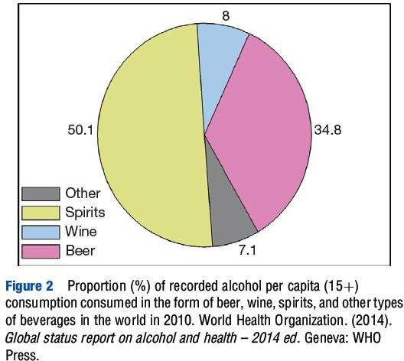
Αλκοόλη
Ιδιότητες
Βιολογική οξείδωση και επίδραση στην υγεία
Σύμφωνα με τον WHO το 2010 η παγκόσμια κατανάλωση οινοπνεύματος ήταν
6.2 L καθαρής αιθανόλης ανά άτομο άνω των 15 ετών, 24.8% της οποίας ήταν αδήλωτη και 50.1% καταναλώθηκε υπό μορφή αποσταγμάτων:

Slide 42
Αλκοόλη
Ιδιότητες
Βιολογική οξείδωση και επίδραση στην υγεία
Ασθένειες και βλάβες που σχετίζονται με την
κατανάλωση οινοπνεύματος:
Εθισμός (αλκοολισμός)
Νευροψυχιατρικές διαταραχές
Γαστρεντερικές παθήσεις
Καρδιοαγγειακές παθήσεις
Καρκίνος
Βίαιη συμπεριφορά
Εργατικά ατυχήματα
Επιπλοκές εγκυμοσύνης
Αύξηση σεξουαλικά μεταδιδόμενων νοσημάτων

Slide 43
Αλκοόλη
Ιδιότητες
Βιολογική οξείδωση και επίδραση στην υγεία
Ισχυριζόμενα οφέλη από την μικρή κατανάλωση οινοπνεύματος (κυρίως κρασιού και μπύρας λόγω των φαινολικών αντιοξειδωτικών που περιέχουν):
Μείωση ανεπιθύμητων επιδράσεων του άγχους
και της κατάθλιψης
Ενίσχυση της κοινωνικότητας
Προστασία της καρδιάς

Slide 44
Αλκοόλη
Είδη αλκοολούχων προϊόντων
Σύμφωνα με τον ΟΗΕ (Statistics Division), οι
δραστηριότητες της παραγωγής αλκοολούχων
προϊόντων που βασίζονται στην αλκοολική ζύμωση
μπορεί να χωριστούν σε 3 κατηγορίες:
Απόσταξη (distilling), καθαρισμός (rectifying), και μίξη
(blending) αποσταγμάτων (spirits):
αποστάγματα, πόσιμο οινόπνευμα, αλκοολούχα ποτά (ουίσκι, μπράντυ, τζιν, λικέρ), μίγματα αποσταγμάτων, αιθυλική αλκόλη από ζύμωση, ουδέτερο οινόπνευμα (neutral spirits)
Οινοποίηση:
κρασί, σάκε, πέρρυ (από αχλάδι), μηλίτης, υδρόμελι, κρασιά φρούτων, μικτά ποτά, βερμούτ (αρωματισμένο με βότανα
ενισχυμένο κρασί), ενισχυμένα με αλκοόλη, ή χαμηλής περιεκτικότητας, ή χωρίς αλκοόλη ποτά
Ζυθοποίηση:
ποτά βύνης, μπύρα, μπύρα χωρίς αλκοόλη
!!!!!!!!!

Slide 45
Αλκοόλη
Είδη αλκοολούχων προϊόντων
Το κρασί είναι το προϊόν ζύμωσης χυμού σταφυλιού που ζυμώνεται παραδοσιακά με την ενδογενή μικροχλωρίδα του σταφυλιού
Ο μηλίτης είναι το προϊόν ελεγχόμενης ζύμωσης χυμού μήλων και το πέρρυ αντίστοιχα από αχλάδια
Η μπύρα είναι το ποτό που παράγεται με ζύμωση του γλεύκους που εκχυλίζεται από βυνοποιημένα δημητριακά και αρωματίζεται με λυκίσκο
Κρασιά απο ρύζι είναι προϊόντα ζύμωσης ρυζιού που υφίστανται ταυτόχρονα υδρόλυση του αμύλου και αλκοολική ζύμωση, από αμυλολυτικούς μύκητες (koji fungi, Aspergillus
oryzae) και ζυμομύκητες, αντίστοιχα.
!!!!!!!!!

Slide 46
Αλκοόλη
Είδη αλκοολούχων προϊόντων
Αποστάγματα είναι ποτά που παράγονται με απόσταξη ζυμωμένων υγρών.
Η απόσταξη μεταφέρει τα περισσότερα πτητικά συστατικά στο απόσταγμα
Ο μεγάλος αλκοολικός βαθμός δεν επιτρέπει αλλοίωση από
μικροοργανισμούς.
Διακρίνοται δυο είδη ποτών με βάση το είδος διεργασίας απόσταξης:
(α) αυτά που παράγονται με καθαρισμό (πολλαπλές αποστάξεις), και ενδεχομένως φιλτράρισμα, και χάνουν περισσότερα από τα χαρακτηριστικα της πρώτης ύλης (βότκα και τζιν)
(β) αυτά που παράγονται με ειδικές τεχνικές ζύμωσης και απόσταξης επιτρέποντας διατήρηση των ιδιαίτερων χαρακτηριστικών της πρώτης ύλης (ουίσκι, ρούμι,
μπράντυ, και τεκίλα)
!!!!!!!!!

Slide 47
Αλκοόλη
Είδη αλκοολούχων προϊόντων
Ουδέτερο οινόπνευμα ή καθαρισμένο
απόσταγμα, ή αιθυλική αλκοόλη γεωργικής
προέλευσης (neutral alcohol or rectified spirit or ethyl alcohol of agricultural origin):
Είναι το πολύ καθαρισμένο οινόπνευμα που δεν φέρει κανένα οργανοληπτικό χαρακτηριστικό της αρχικής πρώτης ύλης.
Χρησιμοποιείται για την παραγωγή ποτών όπως η βότκα, το τζιν, τα αποστάγματα με γλυκάνισο και τα περισσότερα λικέρ.
!!

Slide 48
Αλκοόλη
Είδη αλκοολούχων προϊόντων
Μετουσιωμένο οινόπνευμα
(Denatured Alcohol)
Είναι το νοθευμένο οινόπνευμα με τοξικά και κακής γεύσης συστατικά (π.χ. μεθανόλη, βενζόλιο, πυριδίνη, καστορέλαιο, βενζίνη,
ισοπροπυλική αλκοόλη, ακετόνη) ώστε να είναι
ακατάλληλο για ανθρώπινη κατανάλωση
Συνήθως χρησιμοποιείται μεθανόλη (5–10%)
Χρησιμοποιείται σαν χαμηλού κόστους (χαμηλής φορολογίας) διαλύτης ή καύσιμο για οικιακή ή βιομηχανική χρήση
!!

Slide 49
Αλκοόλη
Είδη αλκοολούχων προϊόντων
Απόλυτη αλκοόλη
Καθαρή αλκοόλη που παράγεται με διάφορες τεχνολογίες αφυδάτωσης (αζεοτροπική απόσταξη, εκχυλιστική απόσταξη, προσρόφηση με μοριακά κόσκινα, τεχνικές μεμβρανών διεξάτμισης-pervaporation membranes).
Aζεοτροπική απόσταξη: η πιο συνηθισμένη βιομηχανική διεργασία που βασίζεται στη χρήση ενός τρίτου βαρύτερου συστατικού (συνδιαλύτης - π.χ. βενζόλιο ή κυκλοεξάνιο) το οποίο δημιουργεί νέο αζεοτροπικό μίγμα με την αιθανόλη και το νερό.
Απόσταξη του μίγματος αυτού δίνει καθαρη αλκοόλη με
<1% νερό και ίχνη του συνδιαλύτη.
Η απόλυτη αλκοόλη δεν προορίζεται για ανθρώπινη
κατανάλωση (εργαστηριακή χρήση ή καύσιμο).
!!

Slide 50
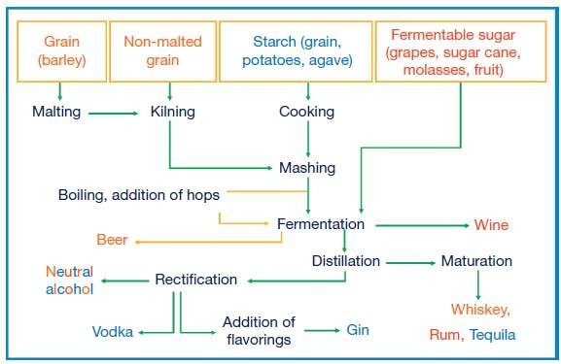
Αλκοόλη
Είδη αλκοολούχων προϊόντων
!!

Slide 51
Αλκοόλη
Σύσταση αλκοολούχων προϊόντων
Αιθανόλη
Ο αλκοολικός βαθμός στα ποτά εκφράζεται ως % κατ’ όγκον (% vol) (Γαλλικό ή Gay-Lussac system).
Στην Αμερική ως 2 x %vol (proof system).
Στα κρασιά κυμάινεται μεταξύ 8-15%; Πάνω από
14–15% είναι αποτέλεσμα ενίσχυσης (fortification).
Η μπύρα έχει 4-6% αλλά υπάρχει μεγάλη ποικιλία προϊόντων με 0.5% (alcohol-free), 2.3% (low- alcohol beer), ή και 20-40% alcohol.
Τα αποστάγματα έχουν 35-40% (ή και μέχρι 74%
ορισμένα, π.χ. αψέντι).
Το ουδέτερο οινόπνευμα έχει τουλάχιστον 96%.
!!

Slide 52
Αλκοόλη
Σύσταση αλκοολούχων προϊόντων
Ιδιότητες ουδέτερου οινοπνεύματος και
μερικών αποσταγμάτων
 | Ουδέτερο οινόπνευμα | Scotch Whiskey | Brandy | Rum | Gin/ Vodka
Ελάχιστος πραγματικός αλκοολικός βαθμός (% vol.) | 96.0ª | 40.0^{b} | 36.0 (wine)/ 37.5 (fruit)^{b} | 37.5^{b} | 37.5 ^{b}
Μέγιστη περιεκτ. μεθανόλης (g hl⁻¹ καθαρού οινοπνεύματος) | 50ª | - | 200 (wine) - 1000 (fruit)^{b} | - | -
Ολική οξύτητα ως οξικό οξύ (g hl⁻¹ καθαρού οινοπνεύματος) | <1.5ª | 3-70^{b} | 5-160^{b} | 80- 240^{b} | -
Πτητική οξύτητα ως οξικό οξύ (g hl⁻¹ καθαρού οινοπνεύματος) | - | 9-40^{b} | - | 50- 140^{b} | -
Εστέρες ως οξικός αιθυλεστέρας (g hl⁻¹ καθαρού οινοπνεύματος) | <1.3ª | 10-85^{b} | 70-580^{b} | 40- 280^{b} | -
Αλδεΰδες ως ακεταλδεΰδη (g hl⁻¹ καθαρού οινοπνεύματος) | <0.5ª | 2-270^{b} | 2-80^{b} | 0-40^{b} | -
Ανώτερες αλκοόλες (g hl⁻¹ καθαρού οινοπνεύματος) | <0.5 (as 2- methyl-1- propanol)ª | - | 140-780^{b} | 100- 200^{b} | -
ª WHO/IARC (2010); ^{b} Kirk and Sawyer ( 1991).

Slide 53
Αλκοόλη
Σύσταση αλκοολούχων προϊόντων
Αιθανόλη
Ο ρόλος της αιθανόλης είναι κρίσιμος όσον αφορά την σταθερότητα, την παλαίωση, και τα οργανοληπτικά χαρακτηριστικά των αλκοολούχων ποτών. Λειτουργεί ως:
συντηρητικό, μη επιτρέποντας ανάπτυξη παθογόνων
και αλλοιογόνων μικροοργανισμών
διαλύτης που εκχυλίζει συστατικά της πρώτης ύλης
συμμετέχει σε αντιδράσεις που επηρρεάζουν σημαντικά το άρωμα όπως οι εστέρες
επηρρεάζει την συνολική αντίληψη του αρώματος και
της γεύσης
!

Slide 54
Αλκοόλη
Σύσταση αλκοολούχων προϊόντων
Νερό
Ο ρόλος του είναι κρίσιμος όσον αφορά την ποιότητα των
αλκοολούχων ποτών.
Στα κρασιά διαλυτοποιεί τις χρωστικές και αρωματικές ουσίες, ρυθμίζει τις ιδιότητες ροής, και επηρρεάζει τις χημικές αντιδράσεις, την παλαίωση, κλπ.
Στη μπύρα έχει ισχυρή επίδραση στη γεύση, χρώμα,
αφρισμό, και διάυγεια.
Στο ουίσκι επηρρεάζει την απόδοση της διεργασίας χυλοποιήσης και τη χημεία της ζύμωσης και απόσταξης
Στα μεικτά ποτά όπως η βότκα και το τζιν η ποιότητα επηρρεάζεται από το νερό αραίωσης.
Η προσθήκη του στα ποτά ρυθμίζεται από τη νομοθεσία που
αφορά την καταλληλότητα για την συγκεκριμένη χρήση και
για ανθρώπινη κατανάλωση, την εκμετάλλευση φυσικών αποθεμάτων νερού, κλπ.
!

Slide 55
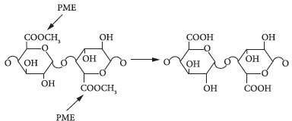
Αλκοόλη
Σύσταση αλκοολούχων προϊόντων
Μεθανόλη
Δεν είναι παραπροϊόν της ζύμωσης.
Παράγεται με ενζυμική υδρόλυση (πηκτινεστεράσες) των πηκτινών (πολυγαλακτουρονικά οξέα με μερικώς εστεροποιημένες καρβοξυλικές ομάδες με μεθανόλη).
Επομένως η συγκέντρωσή της στα ποτά είναι απευθείας ανάλογη
με την περιεκτικότητα της πρώτης ύλης σε πηκτίνες.
Προσθήκη πηκτινολυτικών ενζύμων για διευκόλυνση της διαύγασης ή ανάμιξη με αποστάγματα αυξάνει το ποσό της
μεθανόλης στα ποτά.
!!

Slide 56
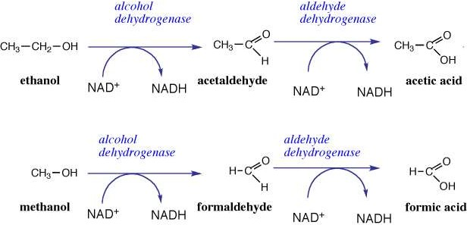
Αλκοόλη
Σύσταση αλκοολούχων προϊόντων
Μεθανόλη
Η απόσταξη πολλαπλασιάζει τη συγκέντρωση της μεθανόλης και επομένως επηρρεάζει σημαντικά την ποιότητα των αποσταγμάτων κυρίως στα παράνομα και μη δηλωμένα όπου ο ποιοτικός έλεγχος είναι ανύπαρκτος.
Η κύρια επίδραση στην υγεία σχετίζεται με το μεταβολισμό της προς φορμαλδεΰδη και φορμικό οξύ, που προκαλούν καταστροφή του οπτικού νεύρου και τύφλωση.
!

Slide 57
Αλκοόλη
Σύσταση αλκοολούχων προϊόντων
Πτητικά παραπροϊόντα (συμπαρoμαρτούντα)
Ο σχηματισμός τους εξαρτάται από το είδος της ζύμης- δευτερεύοντες παράγοντες είναι η πρώτη ύλη, η θερμοκρασία και το pH.
Τα κύρια παραπροϊόντα της ζύμωσης είναι εστέρες,
καρβονυλικές ενώσεις, ανώτερες αλκοόλες, πτητικά
οργανικά οξέα και γλυκερόλη.
Η επίδραση στο άρωμα εξαρτάται κυρίως από τη συγκέντρωσή τους, το κατώφλι αντίληψης και τα επίπεδα των άλλων πτητικών ενώσεων, αιθανόλης, O₂, & CO₂.
Τα αποστάγματα περιέχουν πολύ μεγαλύτερες συγκεντρώσεις λόγω απόσταξης, εκτός αν έχουν απομακρυνθεί με διεργασίες καθαρισμού (πολλαπλές
αποστάξεις και φιλτράρισμα).
!!

Slide 58
Αλκοόλη
Σύσταση αλκοολούχων προϊόντων
Πτητικά παραπροϊόντα (συμπαραμαρτούντα)
Οι εστέρες είναι σημαντικά συστατικά του αρώματος των ποτών γιατί έχουν χαρακτηριστικά αρώματα λουλουδιών/φρούτων και χαμηλά κατώφλια αντίληψης.
Παράγονται κατά τη ζύμωση ως παραπροϊόντα του μεταβολισμού των λιπιδίων των σακχαρομυκήτων (αλκοόλυση των ακυλ-CoA ενώσεων) ή με αργή αντίδραση μεταξύ αλκοολών & λιπαρών οξέων κατά την παλαίωση.
Σημαντικοί εστέρες των ποτών είναι ο οξικός αιθυλεστέρας (φρουτώδης κάτω από 150 mg l⁻¹), ο οξικός ισοαμυλεστέρας (μπανάνα), ο οξικός
βενζυλεστέρας (μήλο), ο εξανοϊοκός αιθυλεστέρας (μήλο, γλυκάνισος), ο οκτανοϊκός αιθυλεστέρας (φρουτώδης, λιπαρός) και ο δεκανοϊκός αιθυλεστέρας (μπράντυ).
!!

Slide 59
Αλκοόλη
Σύσταση αλκοολούχων προϊόντων
Πτητικά παραπροϊόντα (συμπαρομαρτούντα)
Οι ανώτερες αλκοόλες (πάνω από 2 C) παράγονται κυρίως από τους σακχαρομύκητες κατά τη ζύμωση.
Λίγες εξαιρέσεις όπως οι εξανόλες, η βενζυλική αλκοόλη & η 2-φαινυλ-αιθανόλη προέρχονται από την πρώτη ύλη.
Σε μεγαλύτερες συγκεντρώσεις απαντώνται οι
προπανόλη-1, 2-μεθυλ-προπανόλη-1, 2-μεθυλ-
βουτανόλη-1 και 3-μεθυλ-βουτανόλη-1.
Συνεισφέρουν θετικά στην πολυπλοκότητα του αρώματος κάτω από <300 mg/L. Σε μεγαλύτερες συγκεντρωσεις καλύπτουν το άρωμα του προϊόντων με
τις δυνατές δριμείες (pungent) οσμές τους.
!!

Slide 60
Αλκοόλη
Σύσταση αλκοολούχων προϊόντων
Πτητικά παραπροϊόντα (συμπαρομαρτούντα)
Οι περισσότερες αλδεΰδες των ποτών παράγονται κατά τη ζύμωση (π.χ. ακεταλδεΰδη), κατεργασία (π.χ. φουρφουράλη), ή εκχυλίζονται από το βαρέλι (π.χ. κινναμαλδεΰδη & βανιλλίνη).
Η ακεταλδεΰδη θεωρείται ανεπιθύμητη σε συγκεντρώσεις πάνω απο το κατώφλι αντίληψης της (χορτάρι).
Κετόνες που προέρχονται από την πρώτη ύλη είναι οι νορισοπρενοϊδείς κετόνες, β-δαμασκηνόνη (εξωτικά λουλούδια/φρούτα) και η α-ιονόνη (βιολέτα).
!!

Slide 61
Αλκοόλη
Σύσταση αλκοολούχων προϊόντων
Πτητικά παραπροϊόντα (συμπαρομαρτούντα)
Κετόνες που παράγονται κατά τη ζύμωση δεν έχουν πολύ μεγάλη επίδραση στο άρωμα, εκτός από το διακετύλιο (2,3-βουτανοδιόνη) (οσμή βουτύρου, ξηρών καρπών <5 mg l⁻¹).
Το διακετύλιο είναι σημαντική ένωση για το άρωμα της μπύρας.
Μετατρέπεται από τους σακχαρομύκητες σε άοσμες ενώσεις κατά την ωρίμανση στους ~0 ºC (“diacetyl rest”) – διεργασία αργή και ενεργοβόρος.
!!

Slide 62
Αλκοόλη
Σύσταση αλκοολούχων προϊόντων
Πτητικά παραπροϊόντα (συμπαρομαρτούντα)
Η οξύτητα στα ποτά διακρίνεται σε γενική (fixed)
και πτητική (volatile acidity).
Τα πτητικά οξέα είναι οξέα που μπορούν να απομακρυνθούν με απόσταξη με υδρατμούς, ενώ η γενική αναφέρεται σε μη πτητικά οξέα (π.χ. τρυγικό).
Το οξικό οξύ είναι το κύριο οξύ στα κρασιά αλλά απαντούν και άλλα οξέα όπως φορμικό, βουτυρικό, προπιονικό και μεγαλύτερης αλύσσου λιπαρά οξέα.
Όλα τα πτητικά οξέα έχουν χαρακτηριστικές οσμές/γεύσεις αλλά βρίσκονται σε ανιχνεύσιμες συγκεντρώσεις μόνο ως αποτέλεσμα μικροβιακής αλλοίωσης.
!!

Slide 63
Αλκοόλη
Σύσταση αλκοολούχων προϊόντων
Πτητικά παραπροϊόντα (συμπαρομαρτούντα)
Τέλος οι κύριες θειούχες ενώσεις στο κρασί είναι ανόργανες θειώδεις ενώσεις λόγω της σκόπιμης προσθήκης SO₂.
Οι κύριες οργανικές θειούχες ενώσεις είναι:
αμινοξέα κυστεΐνη και μεθειονίνη
πεπτίδιο γλουταθειόνη
βιταμίνες βιοτίνη και θειαμίνη
Θειόλες
ένα πλήθος άλλων πτητικων ενώσεων.
!!

Slide 64
Αλκοόλη
Σύσταση αλκοολούχων προϊόντων
Πτητικά παραπροϊόντα (συμπαρoμαρτούντα)
Οι πτητικές οργανικές ενώσεις είναι προϊόντα του μεταβολισμού των σακχαρομυκήτων ή μη-ενζυμικών αντιδράσεων κατά τη ζύμωση, ωρίμανση, και παλαίωση
Παρόλο που υπάρχουν σε ιχνοποσότητες, τα πολύ χαμηλά κατώφλια αντίληψης τις καθιστούν σημαντικές ενώσεις για την ποιότητα των ποτών.
!

Slide 65
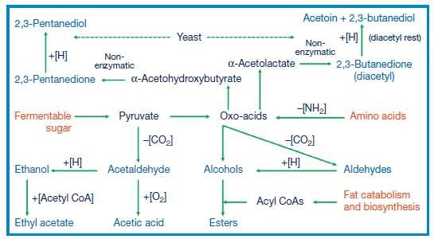
Αλκοόλη
Σύσταση αλκοολούχων προϊόντων
Παραγωγή πτητικών παραπροϊόντων κατά την
αλκοολική ζύμωση

Slide 66
Αλκοόλη
Σύσταση αλκοολούχων προϊόντων
Τοξικές ενώσεις στα ποτά
Τοξικές ενώσεις στα ποτά είναι κυρίως οι:
Καρβαμιδικός αιθυλεστέρας
Χλωροπροπανόλες (CPs) (κυρίως 3-μονοχλωρο-
προπανοδιόλη-1,2)
Ακρυλαμίδιο
Φουράνιο
Φθαλικοί εστέρες (PAEs)
Μυκοτοξινες
Φυτοφάρμακα
Βαρέα μέταλλα
!!

Slide 67
Αλκοόλη
Σύσταση αλκοολούχων προϊόντων
Τοξικές ενώσεις στα ποτά
Ο Καρβαμιδικός αιθυλεστέρας είναι παραπροϊόν της ζύμωσης. Πάνω από 45 μg kg⁻¹ έχουν αναφερθεί στο κρασί και πολλές χημικές και βιολογικές διεργασίες έχουν προταθεί για την μείωσή του.
Οι Χλωροπροπανόλες CPs, το ακρυλαμίδιο και το
φουράνιο σχηματίζονται κατά τις διεργασίες που περιλαμβάνουν θέρμανση (π.χ. φρύξη της βύνης ή βράσιμο του γλεύκους στη ζυθοποίηση). Είναι όλες ύποπτες για καρκινογένεση.
Οι Φθαλικοί εστέρες PAEs είναι οι κυριότεροι πλαστικοποιητές των πολυμερών όπως πολυβινυλοχλωρίδιο, πολυαιθυλένιο, τερεφθαλικό πολυαιθυλένιο, και οξικοί πολυβινυλεστέρες. Η αλκοόλη μπορεί να προκαλέσει μεταφορά τους στο ποτό κατά την επαφή με πλαστικά υλικά. Μπορεί να έχουν τοξικές επιδράσεις σε πολλαπλά όργανα του ανθρώπου.

Slide 68
Αλκοόλη
Σύσταση αλκοολούχων προϊόντων
Τοξικές ενώσεις στα ποτά
Άλλα τοξικά συστατικά που έχουν βρεθεί στα αλκοολούχα ποτά είναι:
Βενζόλιο [από μολυσμένο βιομηχανικό CO₂ ή σχηματισμό από βενζοϊκό νάτριο (συντηρητικό)]
Μονοστυρένιο (επαφή με πολυεστερικά δοχεία)
Αλογονούχα οξικά οξέα (απολυμαντικά εξοπλισμού)
Πολυδιμεθυλοσιλοξάνια
Πολυκυκλικοί αρωματικοί υδρογονάνθρακες
Μέταλλα (από όλα τα σταδια παραγωγής, εμφιάλωσης, αποθήκευσης, από την πρώτη ύλη και από νοθέιες)
Το κρασί και η μπύρα περιέχουν τις μεγαλύτερες ποσότητες μεταλλικών στοιχείων σε σχέση με τα αποστάγματα

Slide 69
Αλκοόλη
Σύσταση αλκοολούχων προϊόντων
Τοξικές ενώσεις στα ποτά
Τέλος δύο σημαντικές κατηγορίες τοξικών συστατικών
στα αλκοολούχα ποτά είναι:
Μυκοτοξίνες
Δευτερογενείς μεταβολίτες των μυκήτων.
Ανώτατα επιτρεπτά όρια έχουν θεσπιστεί για την
ωχρατοξίνη Α και τις αφλατοξίνες Β1, Β2, G1 & G2.
Η απόσταξη μειώνει δραματικά την πιθανότητα παρουσία
τους στα ποτά.
Φυτοφάρμακα
Η συγκέντρωση στα αλκοολούχα ποτά είναι πολύ μικρότερη
σε σχέση με την πρώτη ύλη.
Μπορεί να περάσουν στα αποστάγματα μόνο αν υπάρχουν σε
πολύ μεγάλες συγκεντρώσεις στην πρώτη ύλη.
!

Slide 70
Αλκοόλη
Σύσταση αλκοολούχων προϊόντων
Λίστα πιθανών καρκινογόνων στα αλκοολούχα ποτά
(WHO)
Ουσία Τύπος προϊόντος
Evaluation of carcinogenicity in humans
Sufficient
Ethanol Acetaldehyde Formaldehyde Aflatoxins Ochratoxin A Patulin
Ethyl carbamate Acrylamide Furan
Benzene Safrole
4-Methylimidazole
All All
Wine, spirits, unrecorded Beer
Beer, Wine Apple cider Beer
Beer Beer Beer Liquers
Caramel colored beer and whisky
Beer Beer Beer All
Sufficient Sufficient Sufficient Inadequate Inadequate Inadequate Inadequate Inadequate Sufficient Inadequate Inadequate
N-Nirosodimethylamine Arsenic Cadmium
Lead
Inadequate Sufficient Sufficient Limited

Slide 71
Αλκοόλη
Ανάλυση αλκοολούχων προϊόντων
Ανάλυση αλκοολούχων ποτών
Αναλυτικές τεχνικές και πρότυπα ποιοτικού ελέγχου αναπτύσσονται και διατίθενται από διάφορους διεθνείς, διακρατικούς, εθνικούς και ιδιωτικούς οργανισμούς υπό μορφή περιεκτικών και αξιόπιστων συλλογικών εκδόσεων όπως:
∆ιεθνής Οργανισµός Τυποποίησης (ISO)
European Community Reference Methods
Compendium of International Methods of the International Organization of Vine and Wine (OIV)
Official Methods of Analysis of the Association of Analytical Chemists (AOAC International)
Analytica-EBC of the European Brewery Convention
Πολυάριθμες αναλυτικές τεχνικές έχουν επίσης προταθεί στη διεθνή επιστημονική βιβλιογραφία για την ανάλυση αιθανόλης, συμπαραμαρτούντων, μετάλλων και τοξικών συστατικών στα ποτά.

Slide 72
Αλκοόλη
Ανάλυση αλκοολούχων προϊόντων
Ανάλυση αιθανόλης
Οι διάφορες μέθοδοι περιλαμβάνουν προσδιορισμό αιθανόλης με βάση το ειδικό βάρος (specific gravity), χημικές, χρωματογραφικές , και φασματοσκοπικές τεχνικές.
Προσδιορισμός με βάση το ειδικό βάρος (SG)
Για τον προσδιορισμό με βάση το SG, συνήθως απαιτείται
απόσταξη ή απόσταξη με υδρατμούς.
Ποτά που περιέχουν μικρές συγκεντρώσεις πτητικών ενώσεων δεν χρειάζονται απόσταξη (π.χ. straight bourbon whiskey, και μίγματα νερού-αλκοόλης).
Ο προσδιοριμός της αλκοόλης γίνεται μετά από εξουδετέρωση με ένα αλκαλικό διάλυμα για αποφυγή απόσταξης των πτητικών οργανικών οξέων ή με θειικό οξύ στην περίπτωση
που στο ποτό υπάρχουν αφύσικα μεγάλες συγκεντρώσεις
αμμωνιακών ιόντων.
!!

Slide 73
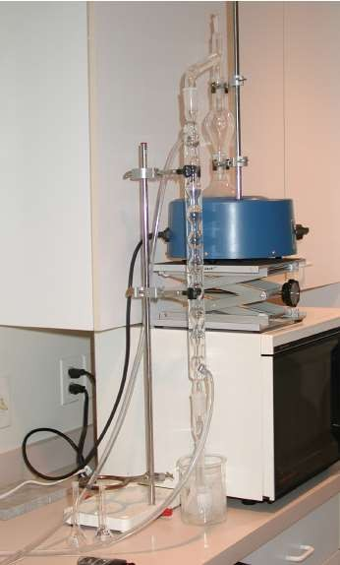
Αλκοόλη
Ανάλυση αλκοολούχων προϊόντων
Προσδιορισμός με βάση το ειδικό βάρος (SG)
Η μέτρηση του αλκοολικου βαθμού του αποστάγματος γίνεται με διάφορες τεχνικές μέτρησης της πυκνότητας (π.χ. με πυκνόμετρα ή αραιόμετρα ή υδρόμετρα), του δείκτη διάθλασης, κ.α.
Για μέτρηση με πυκνόμετρο (pycnometer) αποστάζεται σε συσκευή που περιλαμβάνει φιάλη ενωμένη με κάθετο ψυκτήρα Liebig.
Για δείγματα με <60% αλκοόλη το πυκνόμετρο γεμίζεται στη θερμοκρασία βαθμονόμησης του και το περιεχόμενο μεταφέρεται ποσοτικά στη φιάλη απόσταξης.
Το απόσταγμα συλλέγεται στο ίδιο πυκνόμετρο και ο όγκος συμπληρώνεται με νερό στη θερμοκρασία βαθμονόμησης.
_ το δείγμα
!!

Slide 74
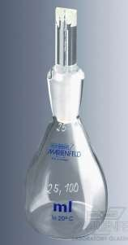
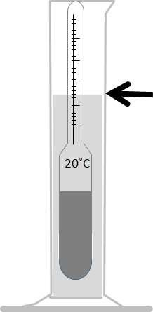
Αλκοόλη
Ανάλυση αλκοολούχων προϊόντων
Προσδιορισμός με βάση το ειδικό βάρος (SG)
Το ειδικό βάρος του δείγματος και του αποστάγμα- τος προσδιορίζονται από το λόγο του βάρους του δέιγματος (ή αποστάγματος) προς το βάρος του νερού, και το %vol αλκοόλης του αποστάγματος υπολογίζεται στους 15.56ºC από ειδικούς πίνακες μετατροπής.
Δείγματα με >60% αλκοόλη αποστάζονται σε μεγαλύτερου όγου πυκνόμετρα από εκείνα που χρησιμοποιήθηκαν για την προετοιμασία του δείγματος υπό τις ίδιες συνθηκες.
Η μέθοδος υδρόμετρου (ή αλκοολόμετρου) εφαρμόζεται σε ποτά με <600 mg εκχύλισμα/100 ml.
Χρησιμοποιούνται καθαρά και στεγνά υδρόμετρα (κλίμακας 0.1-0.2º proof). Γίνονται διορθώσεις στις μετρήσεις του υδρόμετρου με βάση τη θερμοκρασία μέτρησης.
Αλκοολόμετρο (ή υδρόμετρο) πυκνόμετρο (pycnometer)
!!

Slide 75
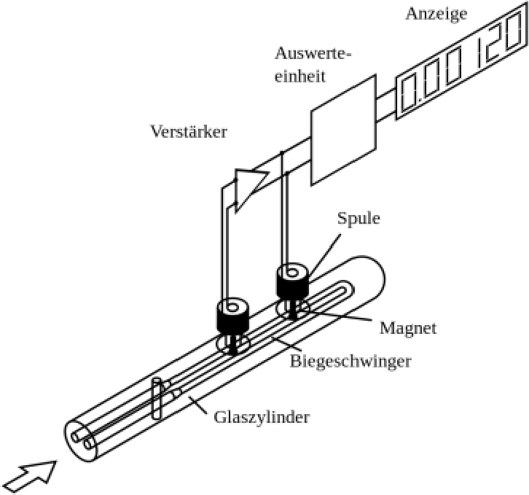
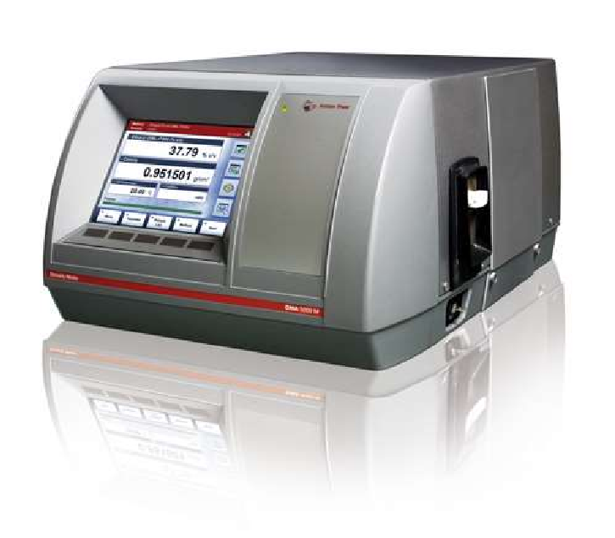
Αλκοόλη
Ανάλυση αλκοολούχων προϊόντων
Προσδιορισμός με βάση το ειδικό βάρος (SG)
Στις μεθόδους μέτρησης
πυκνότητας (densitometric methods) χρησιμοποιείται
πυκνόμετρο ταλάντωσης (density meter) που προσδιορίζει το SG στους 20ºC μετρώντας την συχνότητα ταλάντωσης σωλήνα-U γεμάτου με το δείγμα και εκείνες δύο προτύπων: του αέρα (φαινόμενο SG=0.00000) και φρέσκου δις-απεσταγμένου ή απιονισμένου νερού (φαινόμενο
SG=1.00000).
!!
https://en.wikipedia.org/wiki/Oscillating_U-tube

Slide 76
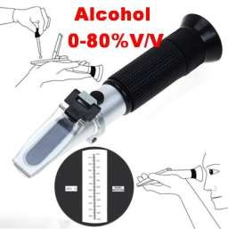
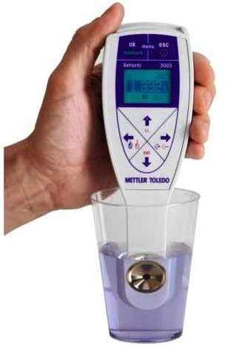
Αλκοόλη
Ανάλυση αλκοολούχων προϊόντων
Προσδιορισμός με βάση το ειδικό βάρος
(SG)
Στις μεθόδους μέτρησης του δείκτη
διάθλασης (refractive index) ορισμένος όγκος δείγματος μετράται και αποστάζεται. Το άπόσταγμα αραιώνεται σε ορισμένο όγκο στη θερμοκρασία βαθμονόμησης του ογκομετρικού δοχείου, και λαμβάνεται η μέτρηση σε διαθλασίμετο.
Στις παραπάνω μεθόδους το % vol αλκοόλης λαμβάνεται στους 15.56ºC, μετά από διορθώσεις θερμοκρασίας με κατάλληλους
πίνακες μετατροπής.
Η % κ.β. περιεκτικότητα αλκοόλης μπορεί επίσης να υπολογιστεί με παρόμοιες μεθόδους μετά από ακριβή ζύγιση του προς ανάλυση
δείγματος.
!!

Slide 77
Αλκοόλη
Ανάλυση αλκοολούχων προϊόντων
Προσδιορισμός με χημικές μεθόδους
Απλές, γρήγορες και ευαίσθητες μέθοδοι χρωματομετρικές και φθορισμομετρικές έχουν αναπτυχθεί για τη μέτρηση αλκοόλης με εφαρμογές στα αλκοολύχα ποτά, βιοκαύσιμα, βασική έρευνα και κλινικές μελέτες
Κοινή μέθοδος είναι η χρήση διχρωμικού καλίου για οξείδωση της αιθανόλης προς οξικό οξύ και προσδιορισμό της περίσειας του οξειδωτικού με τιτλοδότηση με άλας του Mohr [ενναμώνιος δισθενής θειικός σίδηρος, (NH₄)₂Fe(SO₄)₂·6H₂O].

Slide 78
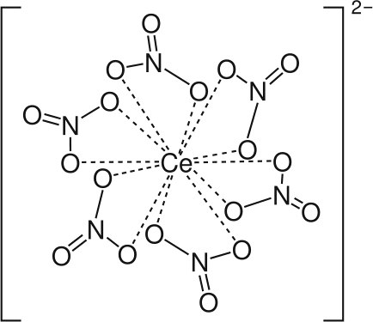
Αλκοόλη
Ανάλυση αλκοολούχων προϊόντων
Προσδιορισμός με χημικές μεθόδους
Χρησιμοποιείται επίσης η αντίδραση της αιθανόλης με εναμμώνιο νιτρικό
(IV) δημήτριο [(NH₄)₂Ce(NO₃)₆] σε όξινο διάλυμα προς έντονα κόκκινο προϊόν:

Slide 79
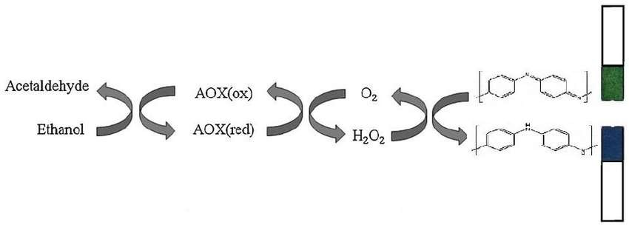
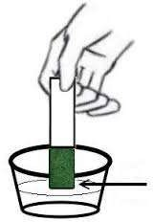
Αλκοόλη
Ανάλυση αλκοολούχων προϊόντων
Προσδιορισμός με ενζυμικές μεθόδους
Τέλος, το ένζυμο αλκοολική οξειδάση (alcohol oxidase, AOX) είναι πολύτιμο εργαλείο στην ανάλυση αιθανόλης σε σύνθετα μίγματα.
Έχουν αναπτυχθεί διάφοροι αισθητήρες AOX που βασίζονται στην αμπερομετρική παρατήρηση κατανάλωσης O₂ ή σχηματισμού H₂O₂
Δι-ενζυμικά συστήματα έχουν επίσης κατασξευαστεί με AOX και ένα δεύτερο ένζυμο όπως η υπεροξειδάση χρένου (horseradish peroxidase).

Slide 80
Αλκοόλη
Ανάλυση αλκοολούχων προϊόντων
Προσδιορισμός με χρωματογραφικές μεθόδους
Οι μέθοδοι αέριας χρωματογραφίας (GC) περιλαμβάνουν τη χρήση ανιχνευτών ιονιμού φλόγας (flame ionization detectors, FID), στήλες με χημικώς αδρανή και θερμοάντοχα πορώδη πολυμερή, όπως πολυαιθυλενο- γλυκόλη (PEG) και διασυνδεδεμένες πολυαρωματικές ρητίνες, διαλύματα νερού-αιθανόλης ως πρότυπα, και N₂ ως φέρον άεριο.
Τα συστήματα αυτά είναι επίσης κατάλληλα για την ανάλυση άλλων πτητικών ενώσεων όπως αλκοόλες και εστέρες οργανικών οξέων.
Οι μέθοδοι αυτές μπορεί να απαιτούν δειγματοληψία υπερκείµενης φάσης (headspace sampling) ή εκχύλιση με οργανικούς διαλύτες ή και καθόλου προετοιμασία αλλά
απευθείας έγχυση του δείγματος στο χρωματογράφο.
!!

Slide 81
αλκοόλη
Ανάλυση αλκοολούχων προϊόντων
Προσδιορισμός με χρωματογραφικές μεθόδους
Τέλος η αιθανόλη μπορέι να προσδιοριστεί
με υγρή χρωματογραφία υψηλής απόδοσης
(high performance liquid chromatography, HPLC).
Οι τεχνικές περιλαμβάνουν στήλες
πακεταρισμένες με ιονικά-τροποποιημένα
πολυμερή κατανομής (ion-moderated partition polymers), αραιά διαλύματα οξέων ή
απεσταγμένο νερό ως κινητή φάση και ανιχνευτές δείκτη διάθλασης (RID).
!!

Slide 82
αλκοόλη
Ανάλυση αλκοολούχων προϊόντων
Προσδιορισμός με φασματοσκοπικές μεθόδους
Η αιθανόλη μπορέι να προσδιοριστεί με τεχνικές Φασματοσκοπίας Υπερύθρου (IR), που βασίζονται στη μέτρηση της απορρόφησης διαφορετικών μηκών κύματος που διέρχονται από το δείγμα.
Παρόλο που ο εξοπλισμός είναι φθηνότερος και οι τεχνικές πολύ εύκολες, οι τεχνικές IR δεν έχουν την ευαισθησία των μεθόδων GC ή HPLC και χρησιμοποιούνται κυρίως για ποιοτικό προσδιορισμό.
Ωστόσο, η Φασματοφωτομετρία Εγγύς Υπερύθρου (NIR) αποτελεί σημαντικό αναλυτικό εργαλείο για το χαρακτηρισμό διαλυτών.
Τεχνικές Φασματοσκοπίας Raman έχουν επίσης προταθεί για τον ποσοτικό προσδιορισμό αιθανόλης και μεθανόλης
στα αλκοολούχα ποτά.
!

Slide 83
αλκοόλη
Ανάλυση αλκοολούχων προϊόντων
Προσδιοριμός στερεού εκχυλίσματος (dry extract)
και ανόργανων συστατικών
Το ολικό στερεό εκχύλισμα (total dry extract, TDE) περιλαμβάνει όλα τα συστατικά που είναι μη- πτητικά υπό καθορισμένες συνθήκες.
Ζυγοσταθμικές μέθοδοι για τον προσδιορισμό του TDE περιλαμβάνουν ξήρανση του υπολλείματος που απομένει μετά από εξάτμιση και ξήρανση.
Το TDE μπορέι να υπολογιστεί επίσης έμμεσα από την πυκνότητα του δείγματος από το οποίο απομακρύνθηκε η αιθανόλη και όγκος ρυθμίστηκε ξανά στόν αρχικό με νερό.
!

Slide 84
αλκοόλη
Ανάλυση αλκοολούχων προϊόντων
Προσδιοριμός στερεού εκχυλίσματος (dry extract) και ανόργανων συστατικών
Τα ανόργανα συστατικά εκφράζονται ως τέφρα που ορίζεται ως το ποσό των συστατικών που απομένουν μετά από καύση (500-550ºC), ή το στερεό υπόλλειμα που απομένει μετά από εξάτμιση του δείγματος (dry ashing) με τρόπο ώστε όλα τα κατιόντα (εκτός του αμμωνίου) να έχουν μετατραπεί σε ανθρακικά ή άλλα άνυδρα ανόργανα άλατα.
Επιμέρους μεταλλικά στοιχεία στα αλκοολούχα ποτά προσδιορίζονται συνήθως με τεχνικές Φασματομετρίας Ατομικής Απορρόφησης (Αtomic Αbsorption Spectrometry, AAS) ή Εκπομπής (Αtomic Emission Spectrometry, AES) καθώς και χρωματομετρικές ή ηλεκτροχημικές μεθόδους.
!

Slide 85
αλκοόλη
Ανάλυση αλκοολούχων προϊόντων
Προσδιοριμός των πτητικών συμπαραμαρτούντων
(volatile congeners)
Ο προσδιοριμός άλλων πτητικών ενώσεων στα αλκοολούχα ποτά όπως η ακεταλδεΰδη, ο οξικός αιθυλεστέρας, η ακετάλη, η μεθανόλη, κ.λπ., μπορεί να γίνει απευθείας με ή μετά από απόσταξη, με GC-FID χρησιμοποιώντας κατάλληλα πρότυπα διαλύματα των ουσιών αυτών.
Η μεθανόλη μπορέι να προσδιοριστεί χρωματομετρικά μετά από οξείδωση προς φορμαλδεΰδη με υπερμαγγανικό κάλιο και στη συνέχεια αντίδραση με χρωμοτροπικό οξύ (4,5- διφθορο-ναφθαλεν-2,7-σουλφονικό οξύ) προς βιολετί προϊόν.
Συστατικά μικότερων συγκεντρώσεων μπορούν να αναλυθούν με διάφορες τεχνικές GC-MS (gas chromatography-mass spectrometry).
!!

Slide 86
αλκοόλη
Ανάλυση αλκοολούχων προϊόντων
Προσδιοριμός οργανικών επιμολύνσεων
Για την ανάλυση φυτοφαρμάκων έχουν αναπτυχθεί διάφορες τεχνικές όπως GC-MS/MS (Gas chromatography – tandem mass spectrometry) που αποτελεί τη μέθοδο επιλογής για την ανάλυση πολύπλοκων μιγμάτων ως πολύ εκλεκτική τεχνική που δεν επηρρεάζεται από τη μήτρα (matrix) του δείγματος.
Τεχνικές LC–MS/MS (liquid chromatography – tandem mass spectrometry) επίσης χρησιμοποιούνται για την ανάλυση φυτοφαρμάκων.
!!

Slide 87
αλκοόλη
Ανάλυση αλκοολούχων προϊόντων
Προσδιοριμός οργανικών επιμολύνσεων
Αναλυτικές τεχνικές για την ανάλυση μυκοτοξινών όπως LC-FD (LC με ανιχνευτή φθορισμού) και LC– MS/MS, έχουν αναπτυχθεί πρόσφατα κυρίως για την οχρατοξίνη A (OTA) στα κρασιά. Μέθοδοι για την ταυτόχρονη ανάλυση φυτοφαρμάκων και μυκοτοξινών έχουν επίσης προταθεί.
Τέλος, προσδιοριμός φθαλικών εστέρων στα ποτά γίνεται με GC-MS μετά από εκχύλιση με μη-πολικό διαλύτη.
Ο καρβαμιδικός αιθυλεστέρας μπορεί να
προσδιοριστεί με GC-MS/MS.
!!

Slide 88
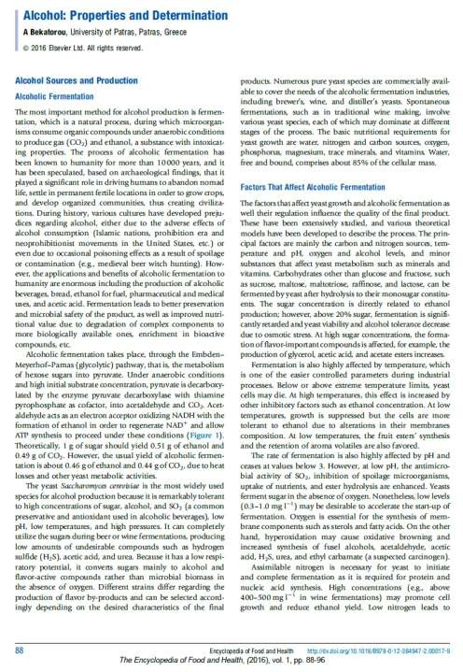
αλκοόλη
Βιβλιογραφία
Bekatorou A. Alcohol: Properties and Determination. In: Caballero, B., Finglas, P., and Toldrá, F. (edsThe Encyclopedia of Food and Health, (2016), vol. 1, pp. 88-96.

Slide 89
αλκοόλη
Βιβλιογραφία
Ερωτήσεις
Ποιές είναι οι τρεις κατηγορίες δραστηριοτήτων παραγωγής αλκοολούχων προϊόντων που βασίζονται στην αλκοολική ζύμωση;
Τι γνωρίζεται για την αλκοολική ζύμωση; [βιοχημεία, μικροβιολογία, (παρα)προϊόντα].
Παράγοντες που επηρεάζουν την αλκοολική ζύμωση - Ρόλος οξυγόνου σε συνδυασμό με
την πηγή άνθρακα στην αλκοολική ζύμωση – Ρόλος του αφομοιώσιμου αζώτου
Ποιους τρόπους γνωρίζετε για την ανάλυση της αιθανόλης στα αλκοολούχα ποτά;
Τι είναι ουδέτερη, μετουσιωμένη και απόλυτη αλκοόλη;
Τι είδους μέθοδοι υπάρχουν διαθέσιμες για τον προσδιορισμό συμπαρομαρτούντων στα
αλκοολούχα ποτά;
Τι είναι αζεοτροπικό μίγμα; Πως μπορεί να παραχθεί 100% αλκοόλη;
Πως προσδιορίζονται τα ανόργανα συστατικά και το ξηρό ολικό εκχύλισμα στα
αλκοολούχα ποτά;
Πως μπορούν να προσδιοριστούν υπολείμματα φυτοφαρμάκων και μυκοτοξινών στα αλκοολούχα ποτά;

